Slide 1
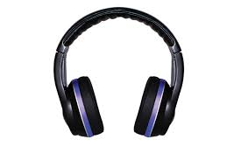
সবাইকে স্বাগতম

Slide 2
শিক্ষক পরিচিতি
পাঠ পরিচিতি
Manabendra Sarder
সহকারী শিক্ষক (কম্পিউটার)
S.S.Girls School.
শ্রেণি : ৭ম
বিষয় : তথ্য ও যোগাযোগ প্রযুক্তি
অধ্যায় : দ্বিতীয়
পাঠ : ১8
সময় : 50 মিনিট
তারিখ :

Slide 3
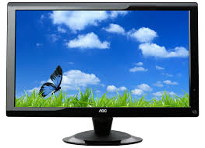

আউটপুট ডিভাইস

Slide 4
আজকের পাঠের বিষয়
আউটপুট ডিভাইস

Slide 5
শিখনফল
এই পাঠ শেষে শিক্ষার্থীরা…
১। স্পিকার কী বলতে পারবে।
২। হেডফোনের ব্যবহার উল্লেখ করতে পারবে।
৩। মাল্টিমিডিয়া প্রজেক্টরের ব্যবহার ব্যাখ্যা করতে পারবে।

Slide 6
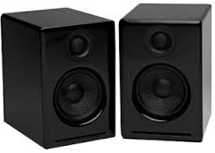
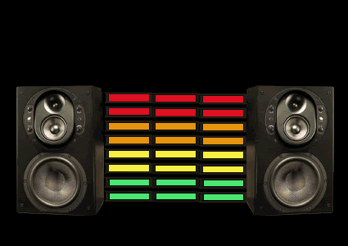
স্পিকার
অডিও বা শব্দ শোনার জন্য ব্যবহৃত ডিভাইস

Slide 7
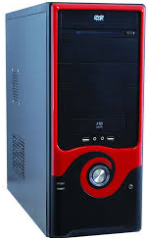
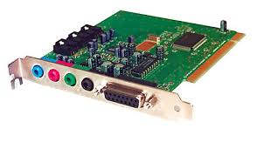
স্পিকারের অবস্থান
স্পিকার সিস্টেম ইউনিটের ভিতর অথবা বাইরে থাকতে পারে।

Slide 8
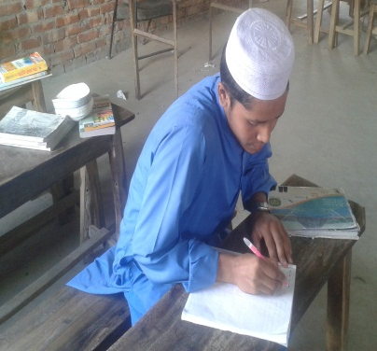
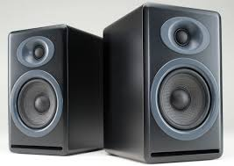
একক কাজ
স্পিকারের ব্যবহার কোথায় কোথায় দেখি?

Slide 9
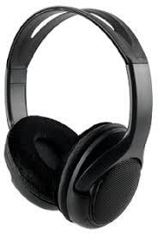
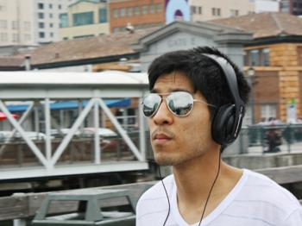
হেডফোন
একে অনেকে এয়ারফোন বা হেডসেট নামেও ডেকে থাকে।
হেডফোন হলো কানের কাছাকাছি নিয়ে শব্দ শোনার যন্ত্র ।

Slide 10
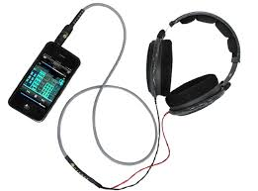
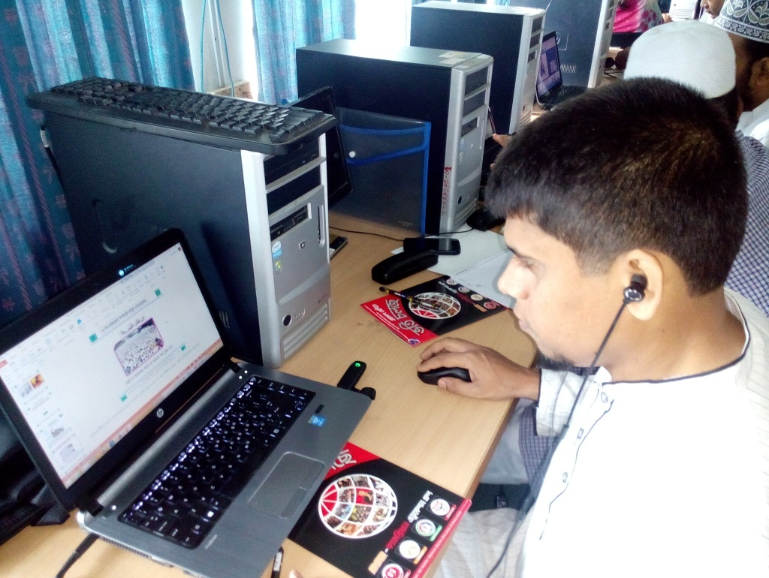
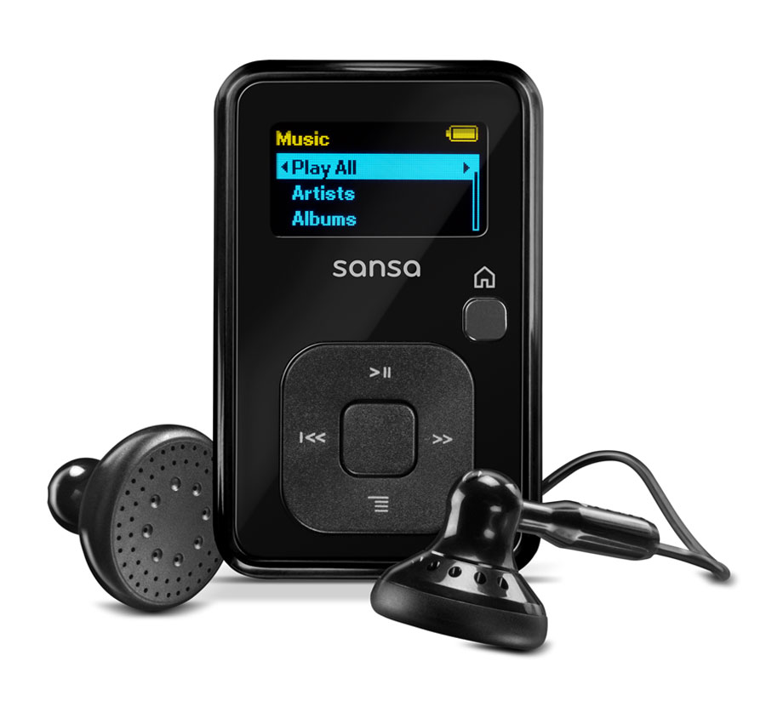
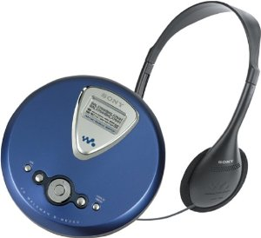
হেডফোন
মোবাইল ফোন, সিডি/ডিভিডি প্লেয়ার, এমপিথ্রি/এমপিফোর প্লেয়ার, ল্যাপটপ. কম্পিউটারের সাথে ব্যবহার করা হয়।

Slide 11
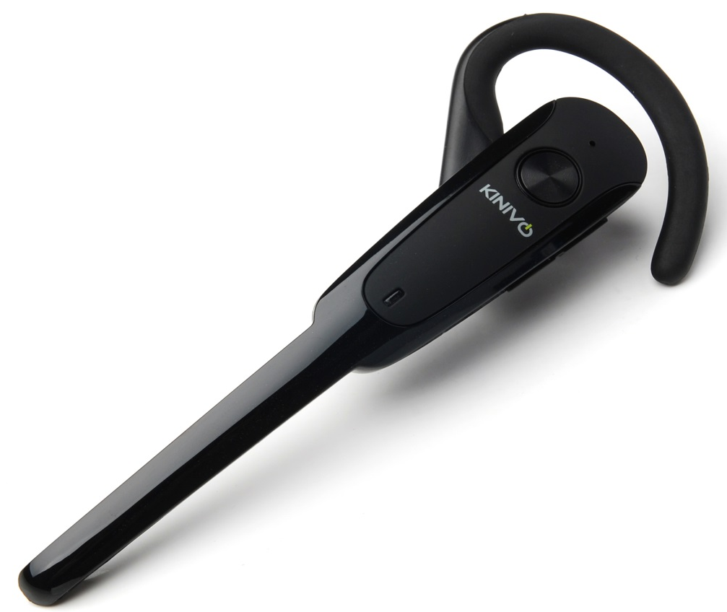
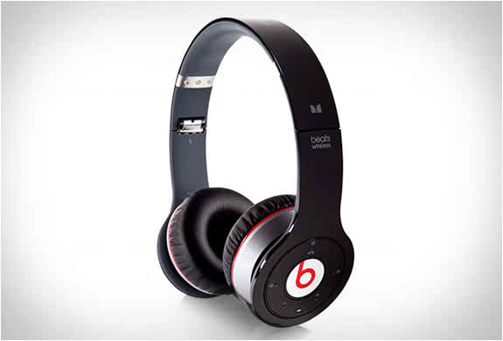
হেডফোন
বর্তমানে তারবিহীন হেডফোন অনেকেই ব্যবহার করে। এগুলো ব্লুটুথ বা ওয়াইফাই প্রযুক্তি ব্যবহার করে আমাদের শব্দ শোনায়।

Slide 12
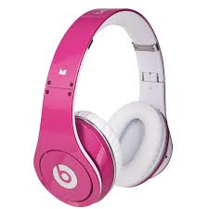
জোড়ায় কাজ
হেডফোনের ব্যবহার লিখ।

Slide 13
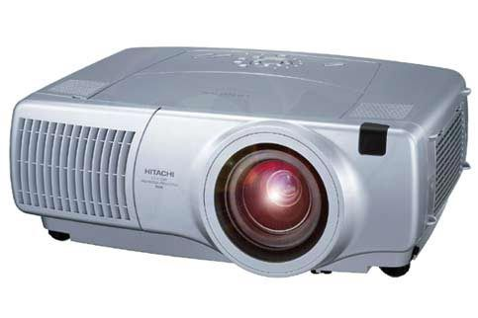
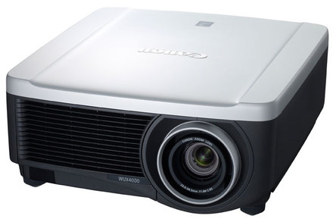
মাল্টিমিডিয়া প্রজেক্টর
কোন তথ্য, টিভি প্রোগ্রাম কিংবা কোন মুভি বড় স্ক্রীনে উপস্থাপন করার যন্ত্র।

Slide 14
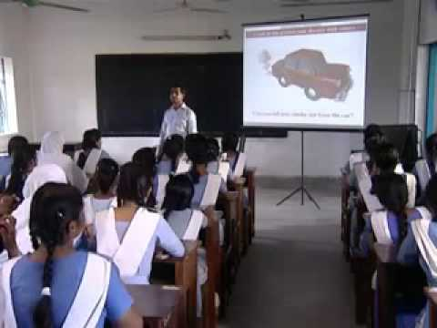
মাল্টিমিডিয়া প্রজেক্টর সাধারণত প্রেজেন্টেশনের কাজে ব্যবহার করা হয়।
Notes:
ছবি দেখিয়ে ছাত্রদেরকে প্রশ্ন করা যেতে পারে। তোমরা কিসের মাধ্যমে ক্লাস দেখতে পাচ্ছো।

Slide 15
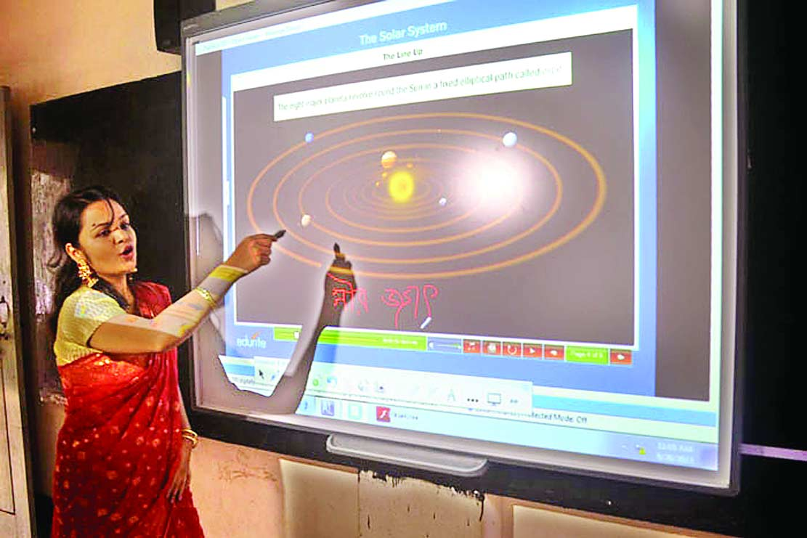
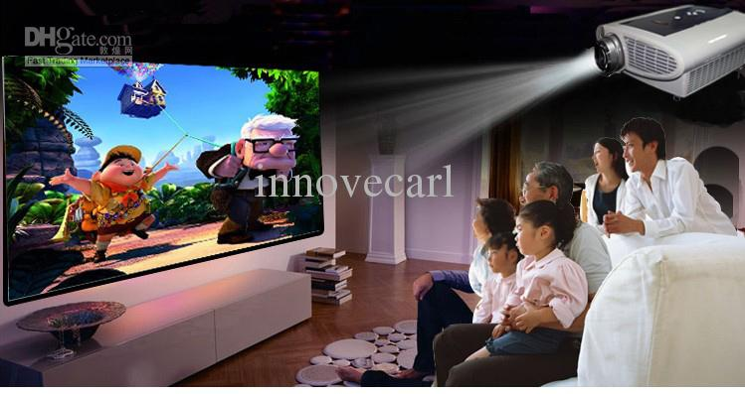
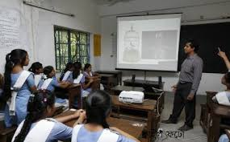
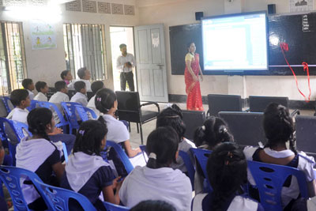
মাল্টিমিডিয়া প্রজেক্টর
‍দূরবর্তী দেয়ালে বা স্ক্রিনে ফেলে উজ্জ্বল ইমেজ তৈরি করে মাল্টিমিডিয়া প্রজেক্টর।

Slide 16
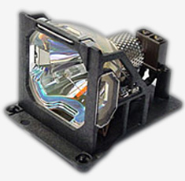
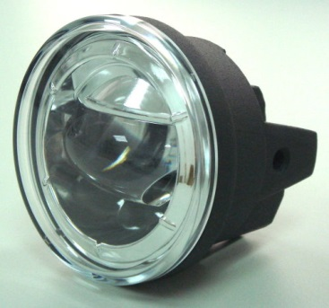
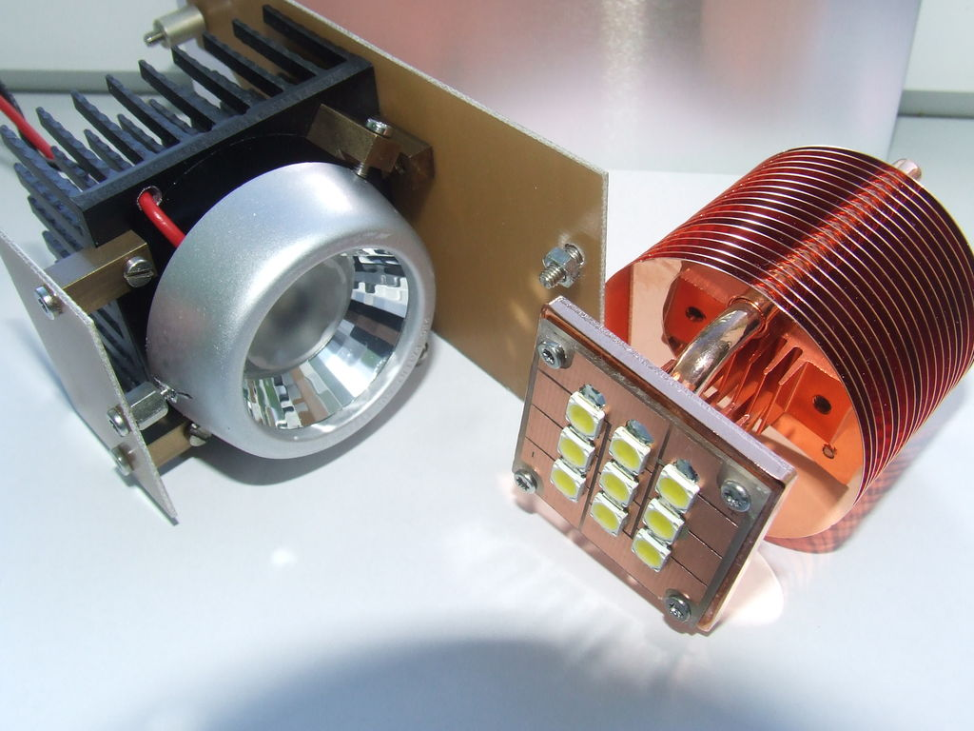
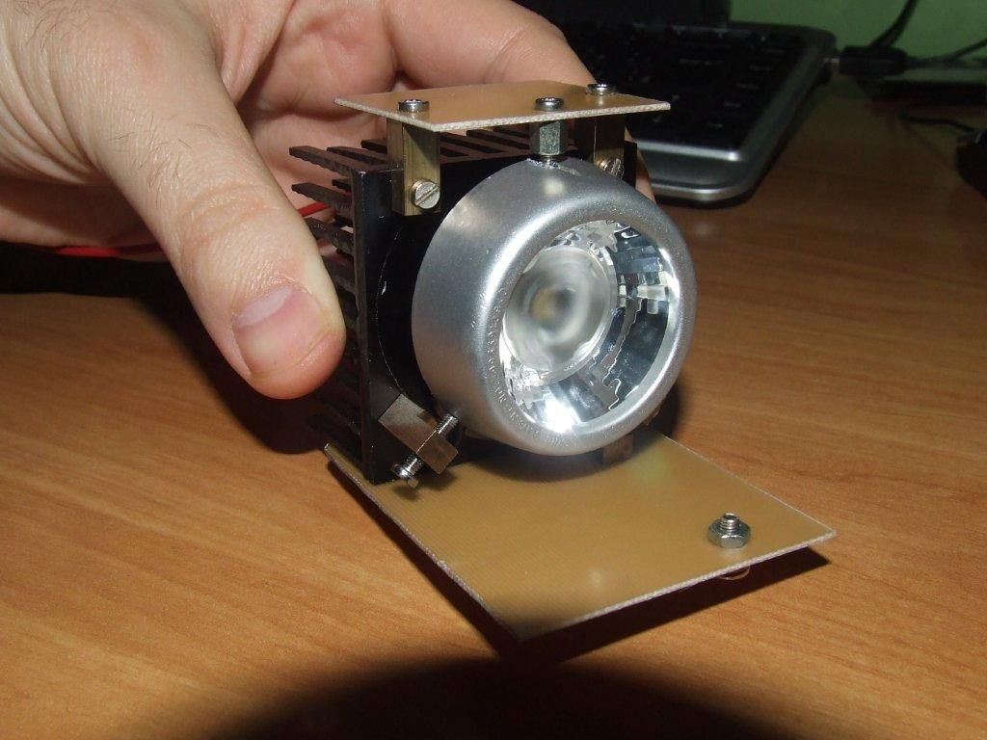
প্রজেক্টর ল্যাম্প
এলইডি প্রজেক্টর ল্যাম্প বিশ হাজার ঘন্টা কাজ করতে পারে।

Slide 17
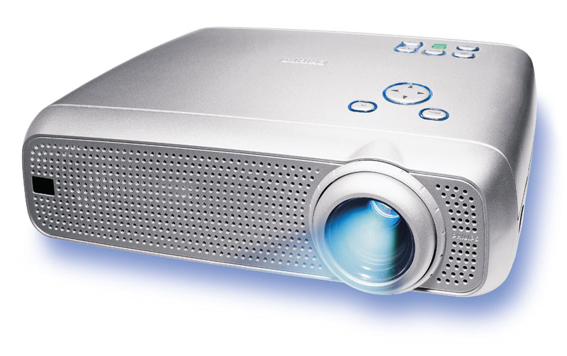
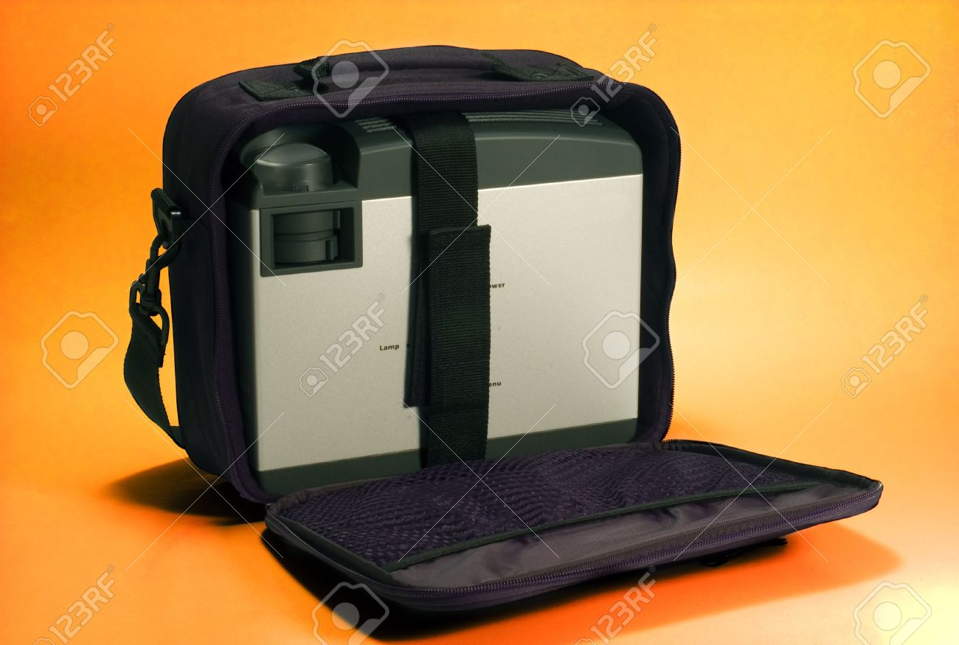
এলসিডি বা এলইডি প্রজেক্টর
এলসিডি/এলইডি প্রজেক্টর আকারে ছোট বলে খুব সহজেই বহন যোগ্য।

Slide 18
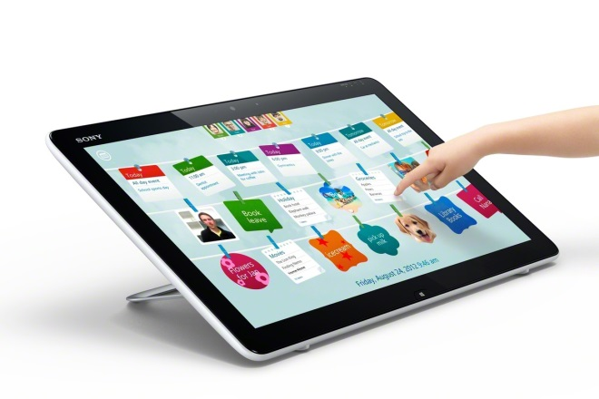
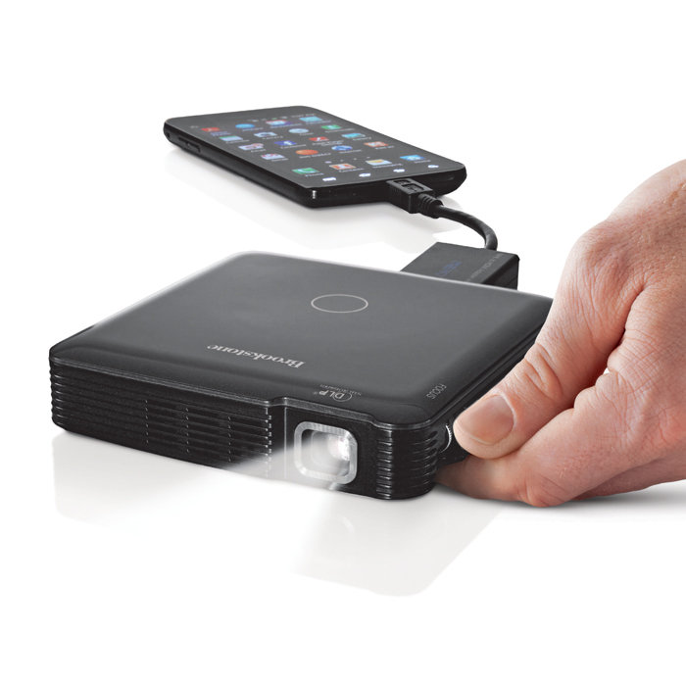
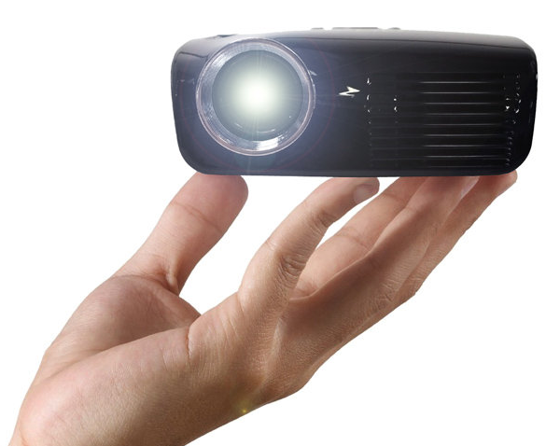
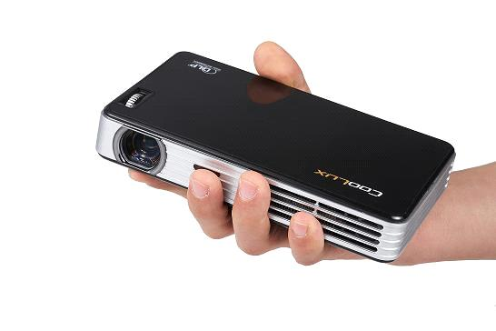
পকেট প্রজেক্টর
কম্পিউটার, ট্যাবলেট পিসি বা মোবাইল থেকে ব্যবহার করা যায়।

Slide 19
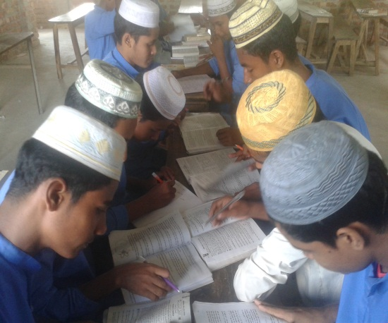

দলগত কাজ
যে ডিভাইসগুলো আলোচনা করা হলো এর বাইরে তোমাদের অভিজ্ঞতার আলোকে আউটপুট ডিভাইসের একটি তালিকা তৈরি কর।

Slide 20
মূল্যায়ন
1। আউটপুট ডিভাইসের মূল কাজ কী ?
(ক) তথ্য প্রক্রিয়াকরণ
(খ) ফলাফল বিশ্লেষণ
(গ) ফলাফল উপস্থাপন
(ঘ) তথ্য সংগ্রহ
2। স্পিকার কী?
(ক) শব্দ শোনার যন্ত্র
(খ) ছবি তোলার যন্ত্র
(গ) ইমেজ তৈরির যন্ত্র
(ঘ) ছবি দেখার যন্ত্র

Slide 21
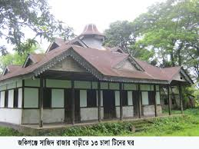
বাড়ির কাজ
যে ডিভাইসগুলো আলোচনা করা হলো এগুলোর তিনটি করে ব্যবহার লিখে আনবে।

Slide 22
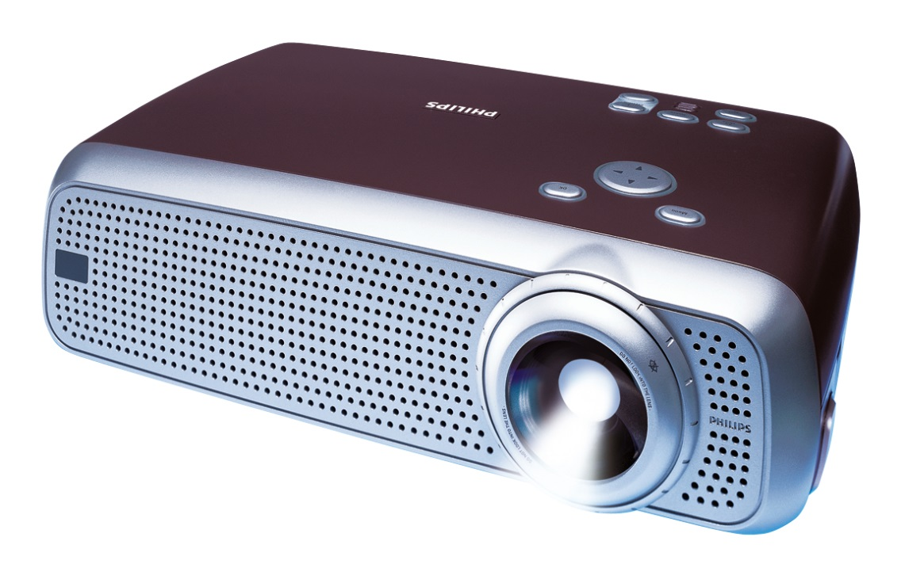
সবাইকে ধন্যবাদ

